Slide 1

ПРИОРИТЕТНЫЕ НАПРАВЛЕНИЯ
ДЕЯТЕЛЬНОСТИ
МОУ ДЕТСКОГО САДА № 11

Slide 2
ПРИОРИТЕТНЫЕ
НАПРАВЛЕНИЯ ДЕЯТЕЛЬНОСТИ
МОУ ДЕТСКОГО САДА № 11
ФИЗКУЛЬТУРНО-ОЗДОРОВИТЕЛЬНОЕ
ИНТЕЛЛЕКТУАЛЬНОЕ
ХУДОЖЕСТВЕННО-ЭСТЕТИЧЕСКОЕ

Slide 3
РЕАЛИЗАЦИЯ
ФИЗКУЛЬТУРНО-ОЗДОРОВИТЕЛЬНОГО НАПРАВЛЕНИЯ
ФОРМИРОВАНИЕ
НАЧАЛЬНЫХ ПРЕДСТАВЛЕНИЙ
О ЗДОРОВОМ ОБРАЗЕ ЖИЗНИ
ФИЗИЧЕСКАЯ КУЛЬТУРА
ВЗАИМОДЕЙСТВИЕ
С РОДИТЕЛЯМИ
ДОПОЛНИТЕЛЬНЫЕ
ОБРАЗОВАТЕЛЬНЫЕ УСЛУГИ

Slide 4
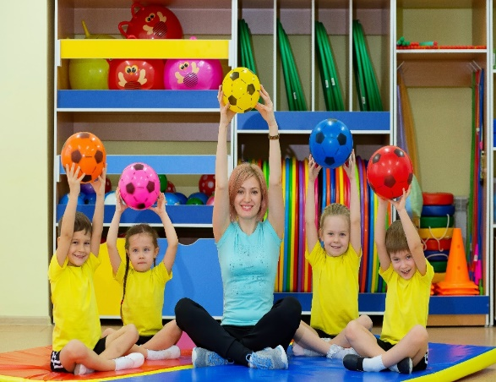
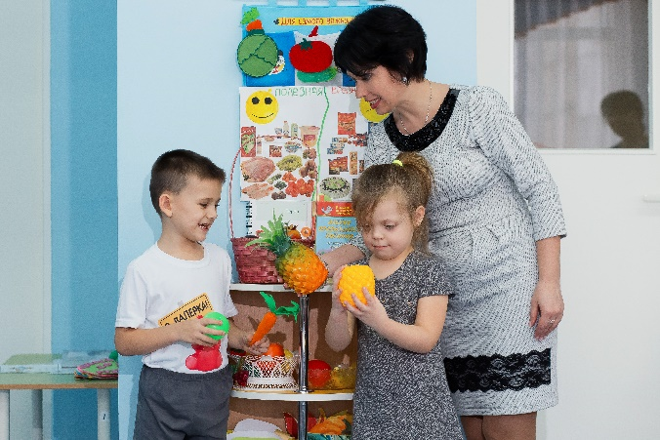
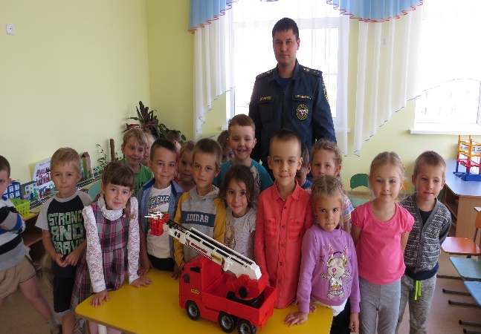
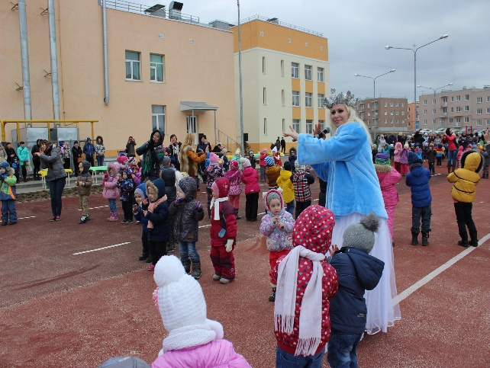
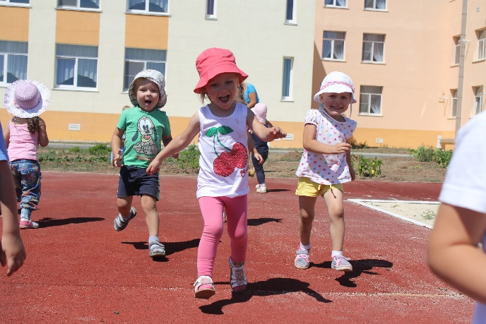
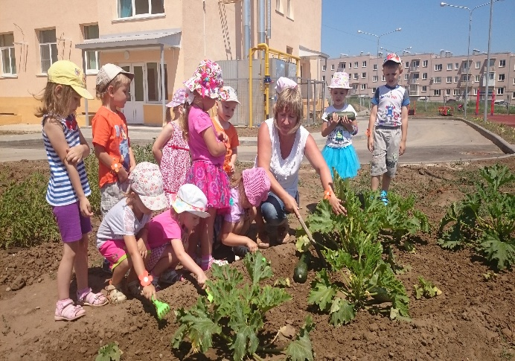
ФИЗКУЛЬТУРНО-
ОЗДОРОВИТЕЛЬНОЕ
НАПРАВЛЕНИЕ

Slide 5
РЕАЛИЗАЦИЯ
ИНТЕЛЛЕКТУАЛЬНОГО НАПРАВЛЕНИЯ
ФОРМИРОВАНИЕ ЭЛЕМЕНТАРНЫХ МАТЕМАТИЧЕСКИХ НАПРАВЛЕНИЙ
РАСШИРЕНИЕ
ПОЗНАВАТЕЛЬНО-ИССЛЕДОВАТЕЛЬСКОЙ
ДЕЯТЕЛЬНОСТИ
ОЗНАКОМЛЕНИЕ С ПРЕДМЕТНЫМ ОКРУЖЕНИЕМ
И МИРОМ ПРИРОДЫ
ОЗНАКОМЛЕНИЕ С СОЦИАЛЬНЫМ МИРОМ
ВЗАИМОДЕЙСТВИЕ
С РОДИТЕЛЯМИ
ДОПОЛНИТЕЛЬНЫЕ
ОБРАЗОВАТЕЛЬНЫЕ УСЛУГИ

Slide 6
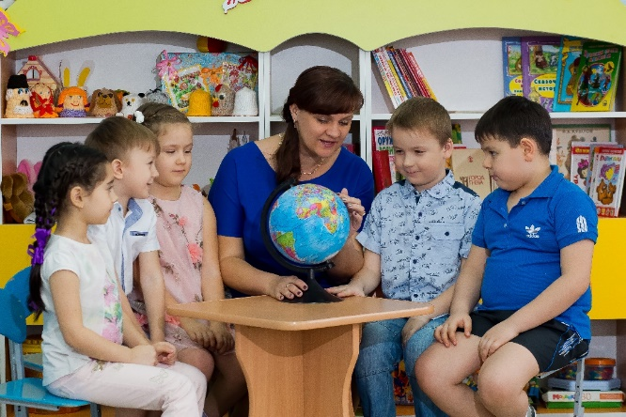
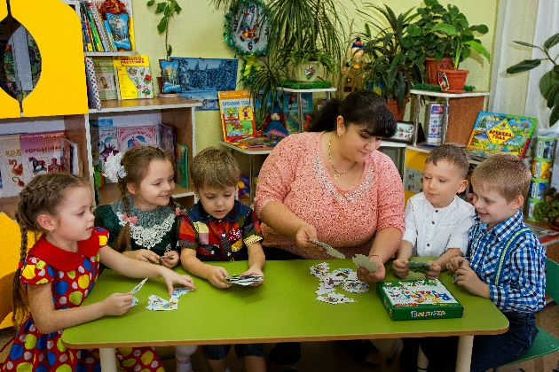
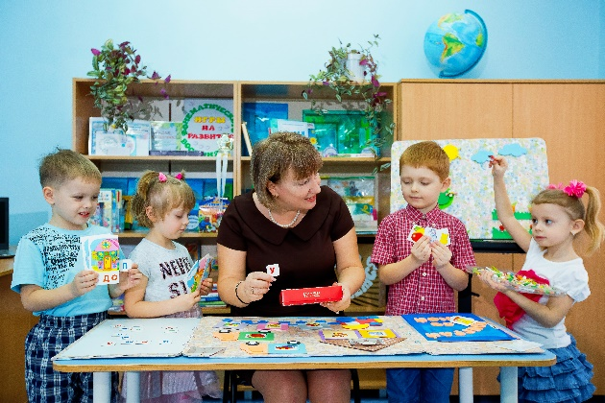
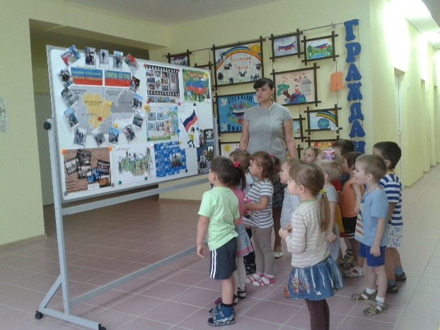
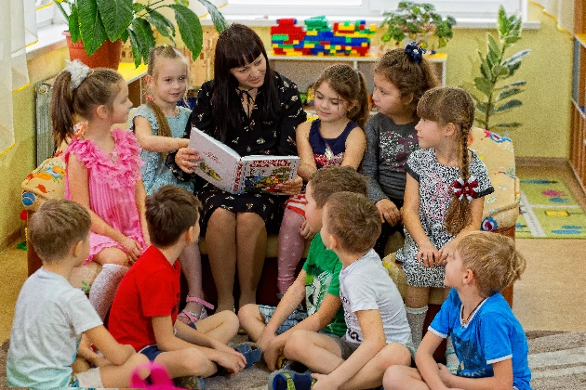
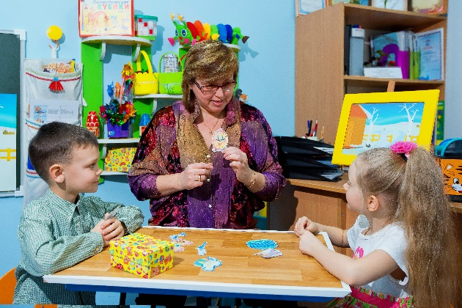
ИНТЕЛЛЕКТУАЛЬНОЕ
НАПРАВЛЕНИЕ

Slide 7
РЕАЛИЗАЦИЯ
ХУДОЖЕСТВЕННО-ЭСТЕТИЧЕСКОГО НАПРАВЛЕНИЯ
ПРИОБЩЕНИЕ К ИСКУССТВУ
ИЗОБРАЗИТЕЛЬНАЯ
ДЕЯТЕЛЬНОСТЬ
КОНСТРУКТИВНО-МОДЕЛЬНАЯ ДЕЯТЕЛЬНОСТЬ
МУЗЫКАЛЬНАЯ ДЕЯТЕЛЬНОСТЬ
ВЗАИМОДЕЙСТВИЕ
С РОДИТЕЛЯМИ
ДОПОЛНИТЕЛЬНЫЕ
ОБРАЗОВАТЕЛЬНЫЕ УСЛУГИ

Slide 8
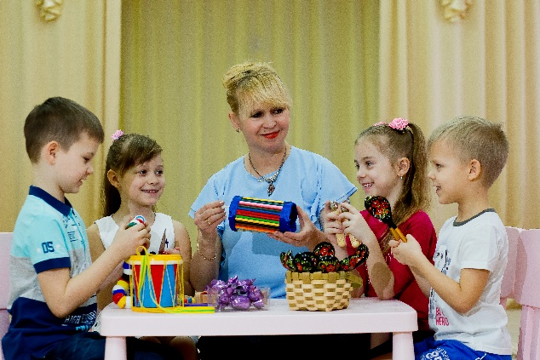
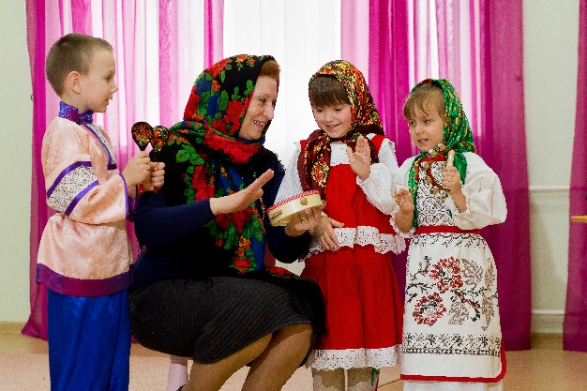
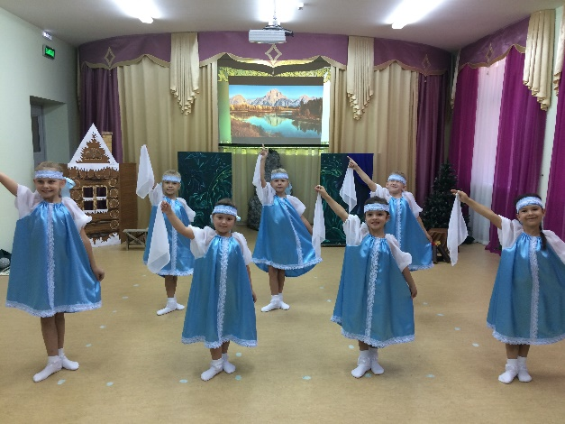
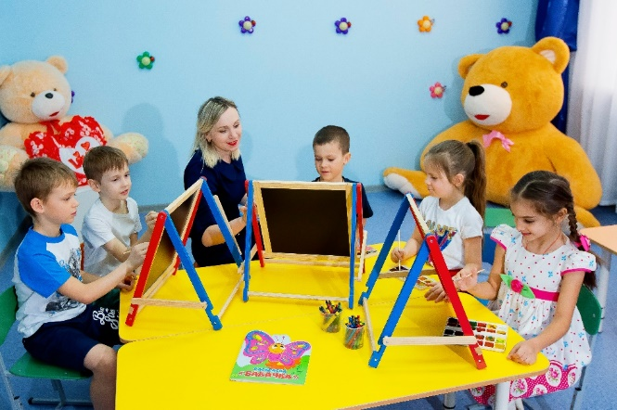
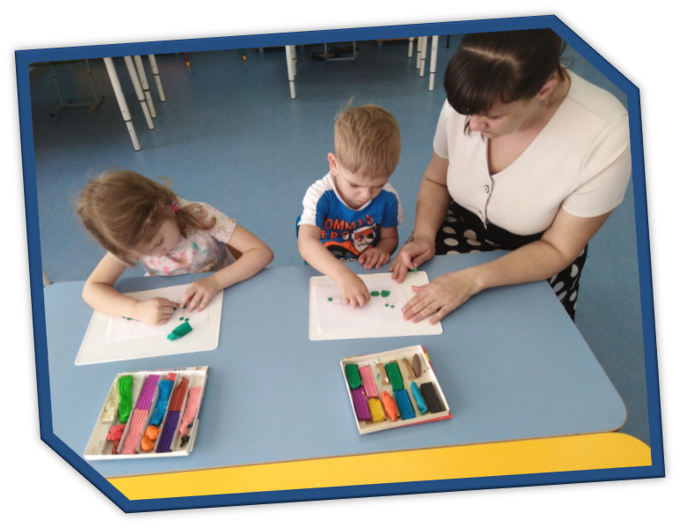
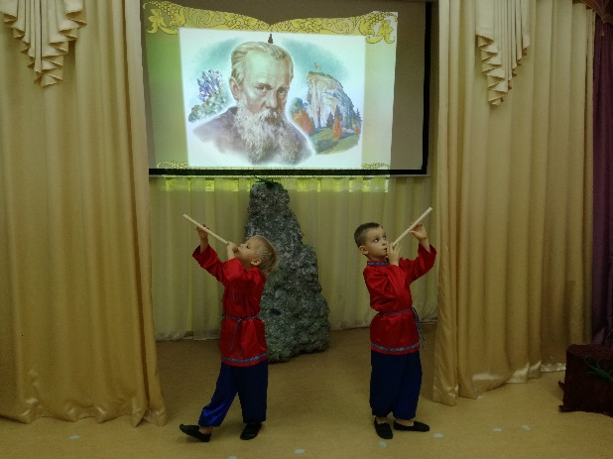
ХУДОЖЕСТВЕННО-
ЭСТЕТИЧЕСКОЕ
НАПРАВЛЕНИЕ

